Slide 1

Deep Fake
Jan Stryszewski
Jakub Pietrzko

Slide 2
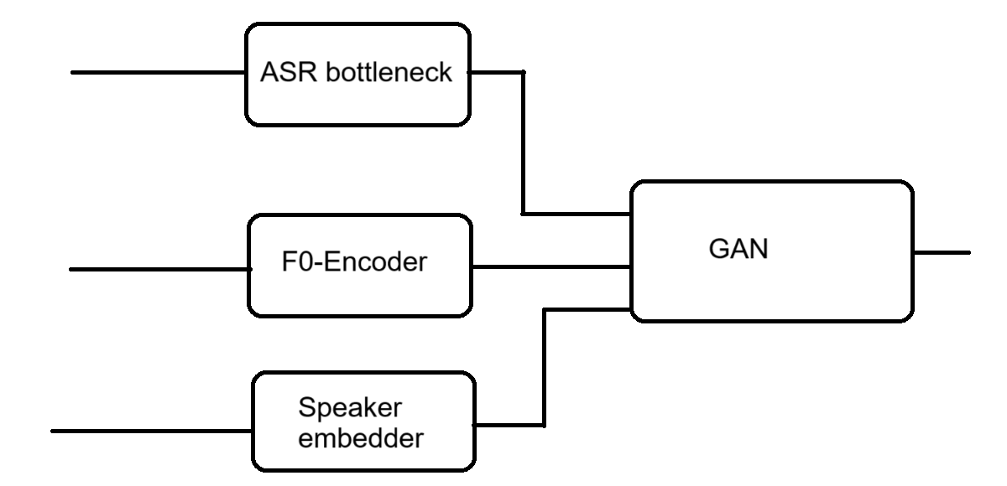

Slide 3

Zamrożony wytrenowany ASR
STT En Squeezeformer CTC Small Librispeech - gotowy model od Nvidii
Obsluguje tylko angielski ale jest mały, szybki i zajmuje mało RAM-u
Jego zadaniem jest ekstrakcja informacji o treści
Na wejściu melspektogram

Slide 4

Nauka dyskryminatora
Dla każdego kroku przez dyskryminator przebiegają dwie próbki, które dyskryminator będzie oceniał.
Sprawdza wynik swojej predykcji dla jednej, i potem dla drugiej.
Uczy się po tych dwóch przebiegach według funkcji straty:

Slide 5

F0-encoder
Na wejściu uzyskane klasycznie f0
Ma wychwytywać cechy odpowiedzialne za ton i tempo do czego f0 nadaje się dobrze
Uczy się razem z generatorem

Slide 6

Nauka Generatora
Generator+F0-encoder+embedded-encoder będą uczyły się wspólnie
Nauka wynikająca z rywalizacji z dyskryminatorem
Regularyzacja rywalizacji pomagająca uczyć się z całego przebiegu dyskryminatora, a nie tylko wyniku
Strata rekonstrukcji porównuje mel-spektogramy głosu źródłowego i to co uzyskaliśmy

Slide 7
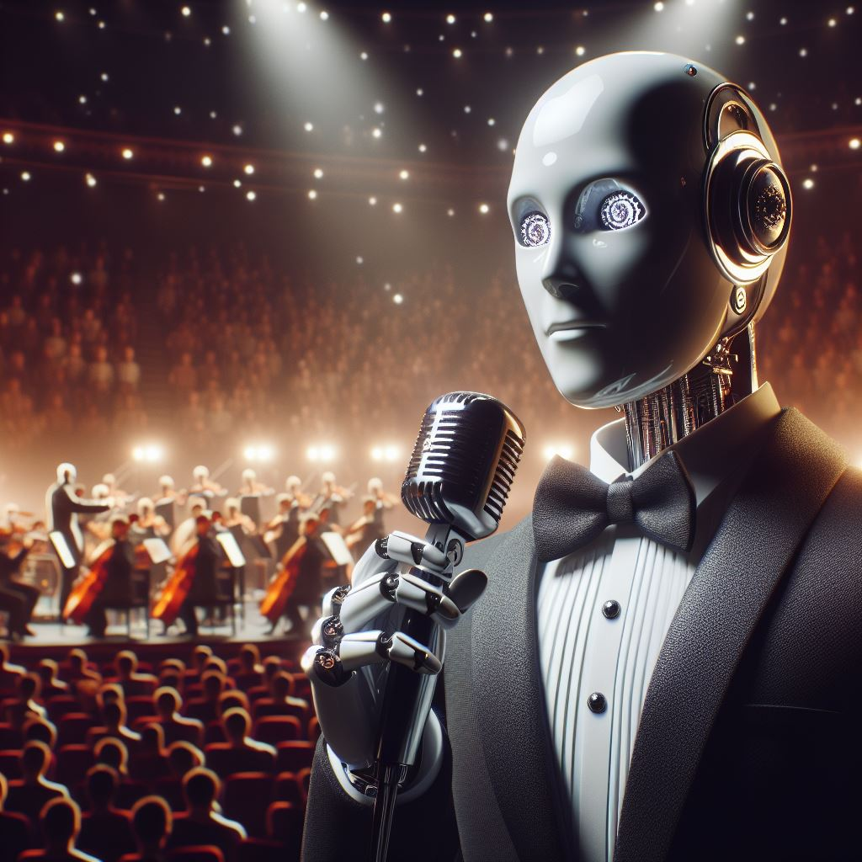
Embedded-encoder
Ma za zadanie wyciągnąć unikalne cechy mówcy z głosu docelowego
Uczy się razem z generatorem
Jest regularyzowany w celu uniknięcia przeuczenia przez cały generator, poprzez porównywanie z rozkładem normalnym
Dzięki temu prawdopodobnie pozbędzie się informacji jak treść która różni się w każdej próbce znacznie

Slide 8



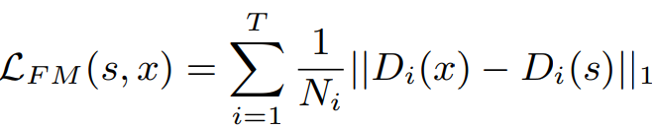



Slide 9
